Slide 1
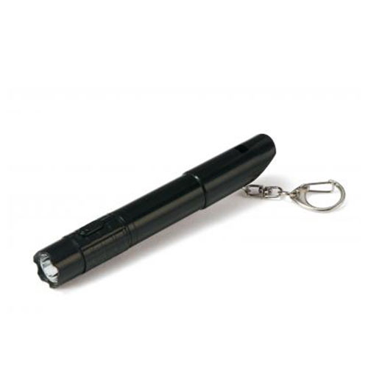
【提案書】
備えて安心 ホイッスル付きボールペン
特徴
キーホルダーのようにバッグなどに取り付けておくこともできるボールペンです。ホイッスルとライト機能もあるため、いざという時に役立ち、防災イベントの特典用等にもおすすめ。
納期
納期スペース
仕様
素材：ABS樹脂・亜鉛合金
サイズ：直径約1.7cm 全長約11.5cm
重量：19g
包装：ポリ袋入り
お見積
お見積りスペース

